Slide 1

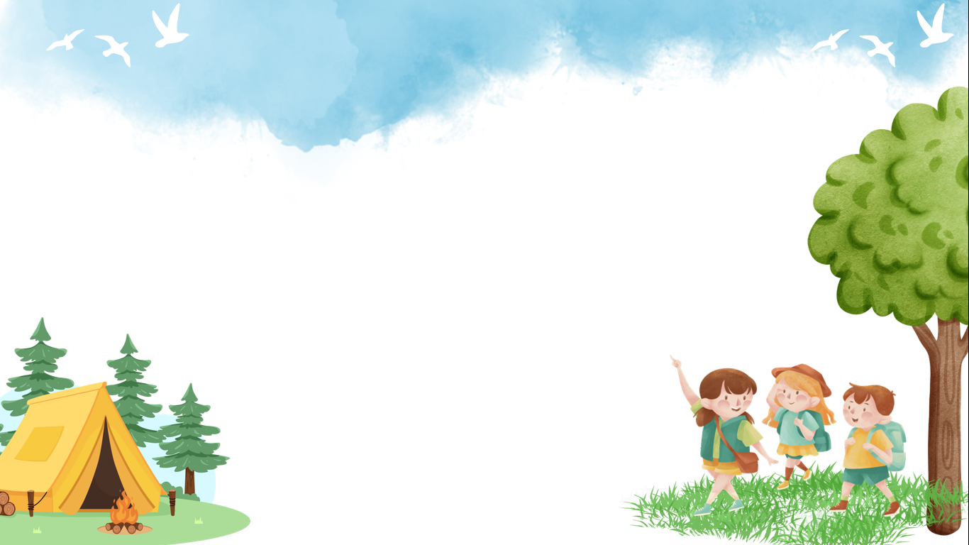
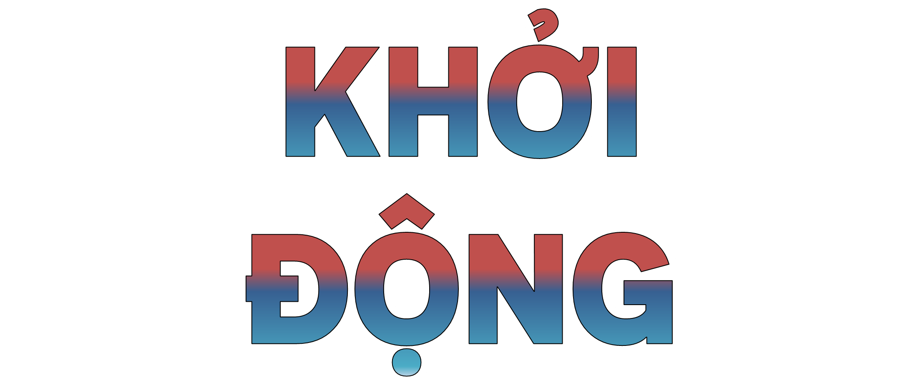

Slide 2
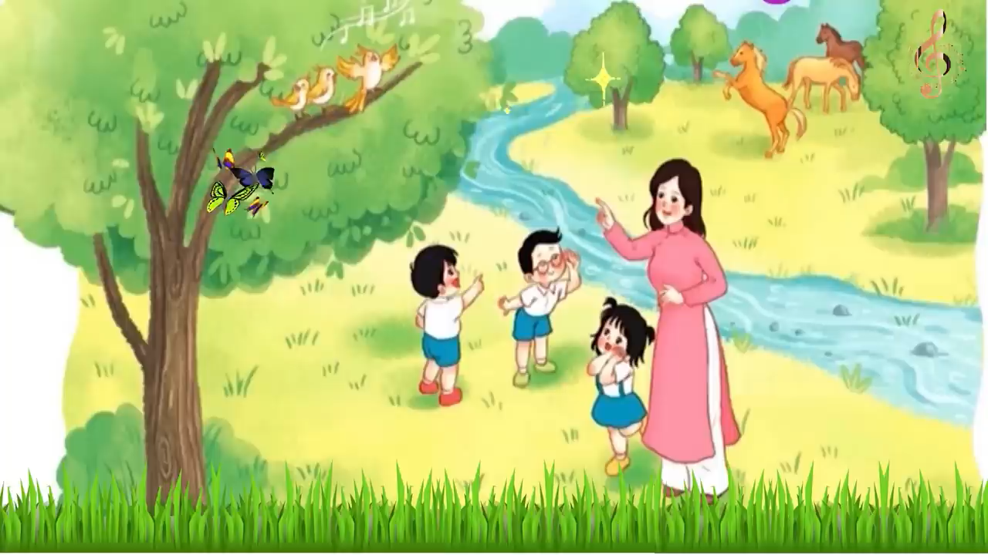

Slide 3


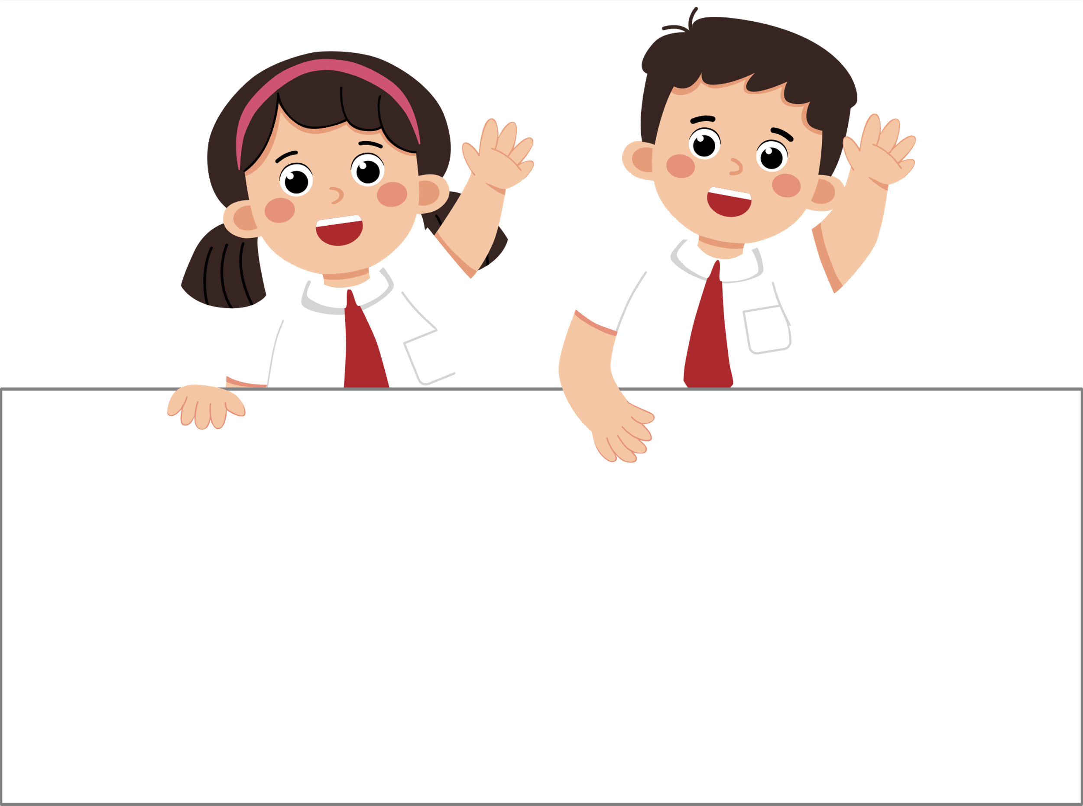

Slide 4


Slide 5


1. Vẽ sơ đồ kết nối từ ngôi sao có tên em đến ngôi sao có tên bạn thân của em.
Nam
Hòa thuận
Giang
Tôi
!
Bất đồng !
Tuệ

Slide 6

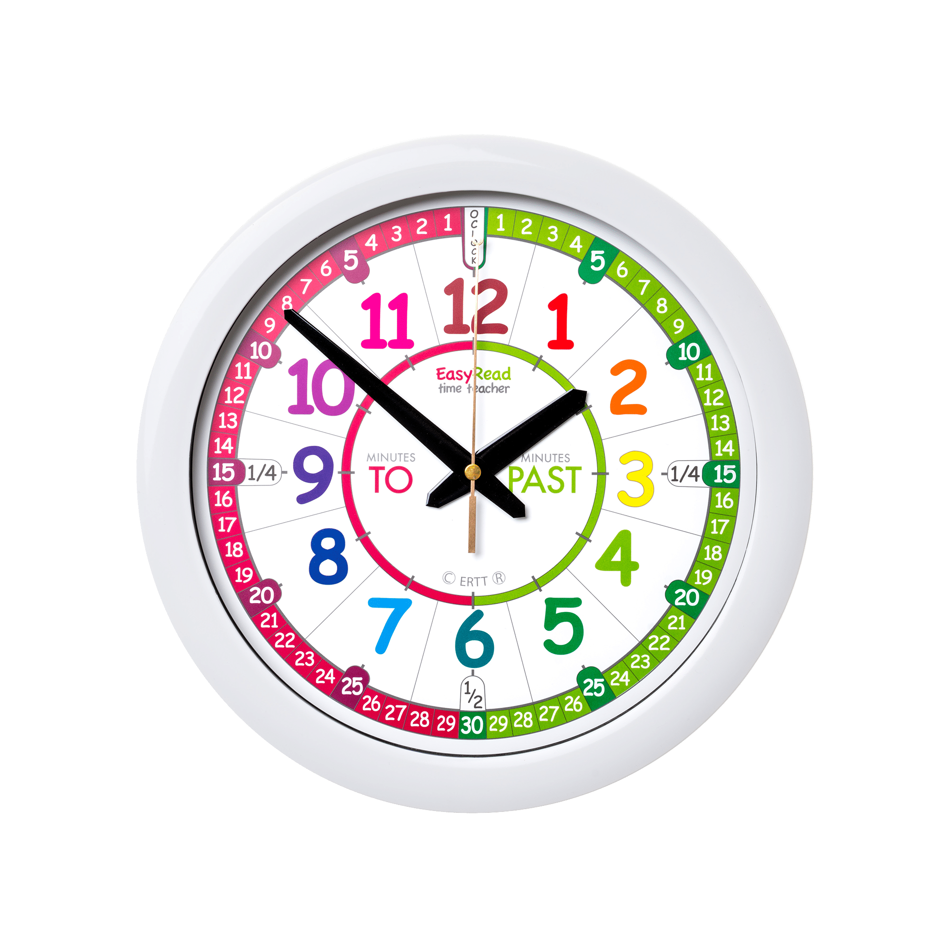
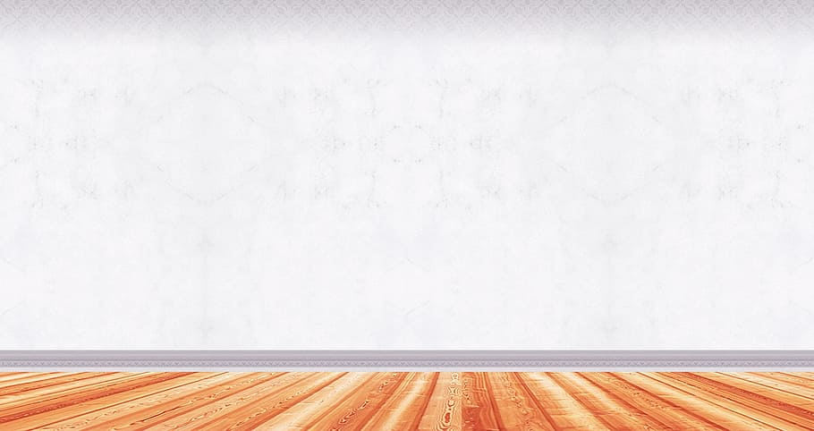
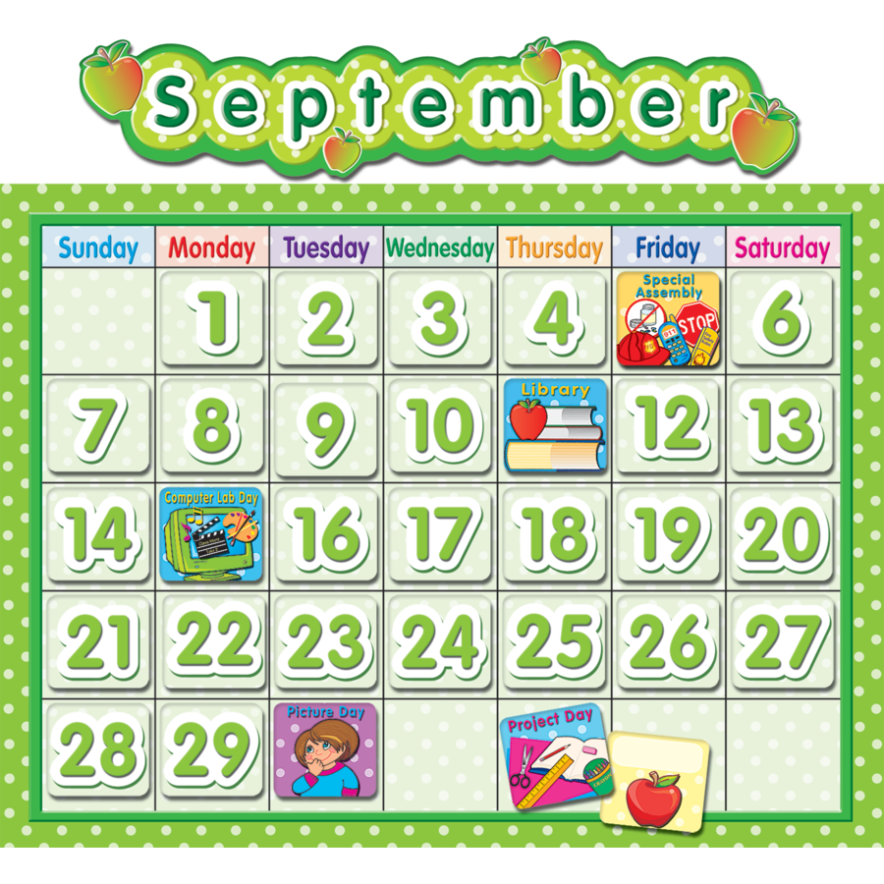
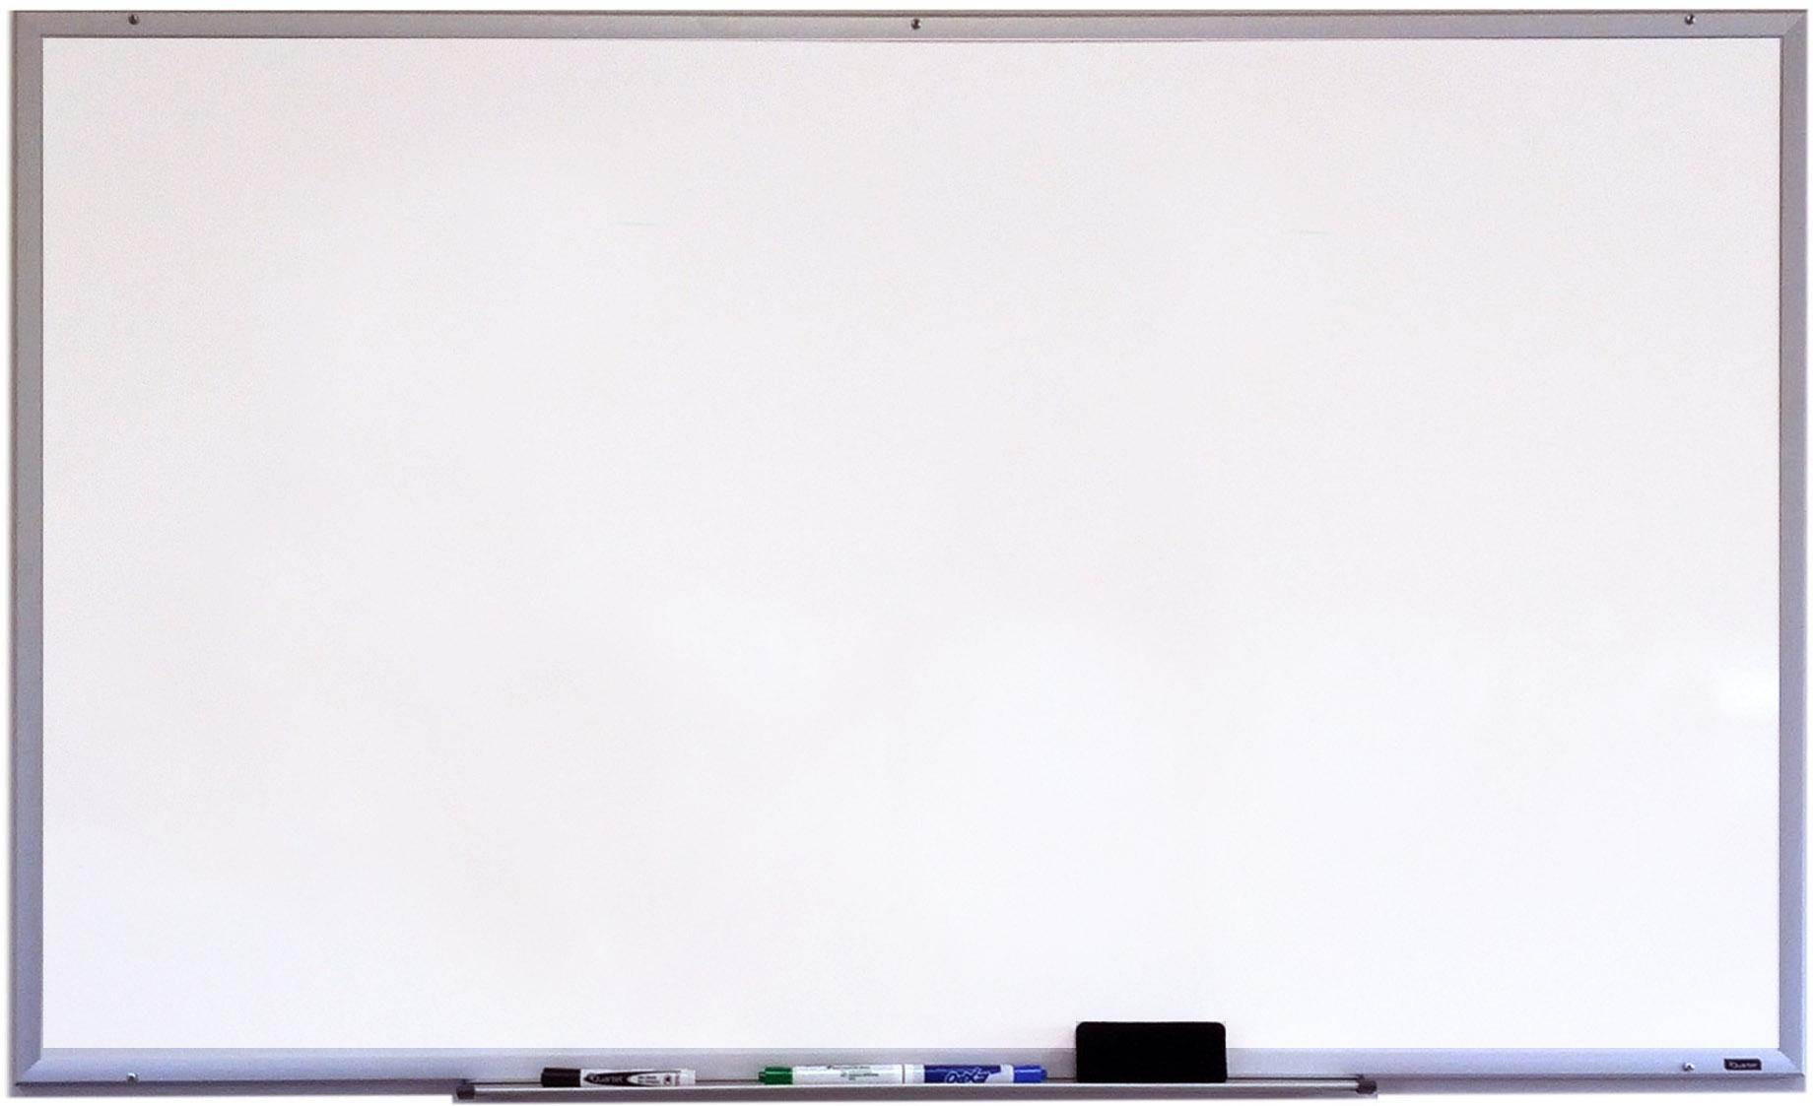



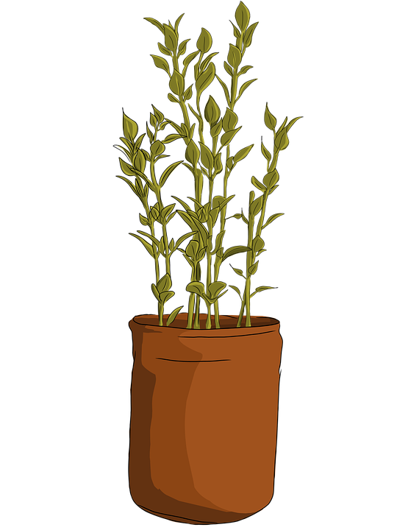
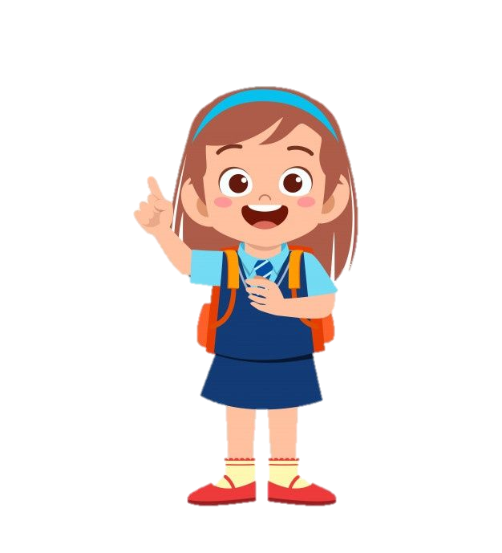


Slide 7
Hãy chia sẻ mong muốn vun đắp tình cảm với các bạn khác

Slide 8

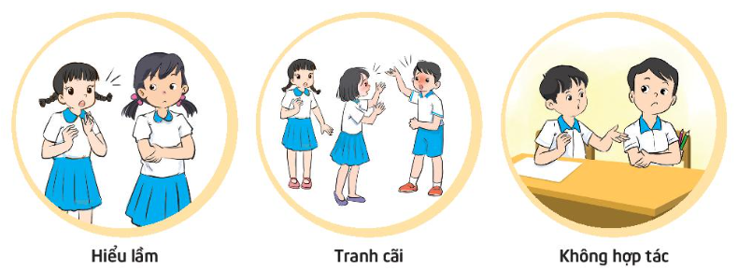
Lựa chọn cách giải quyết bất đồng giữa những người bạn

Slide 9

Lý do xảy ra tranh cãi, giận dỗi với bạn là gì?
Cảm xúc khi đang giận dỗi và tranh cãi với bạn
Em sẽ làm lành với bạn như thế nào?
Thảo luận nhóm 4

Slide 11

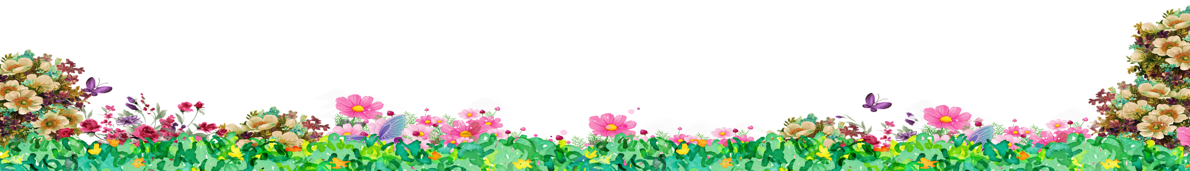
Nam và Thắng ngồi học cùng bàn, là đôi bạn thân thiết. Nhưng một hôm Nam đang viết chính tả, Thắng quơ tay đụng vào tay Nam làm Nam vạch một đường vào vở, thế là Nam giận Thắng.
Tình huống

Slide 12
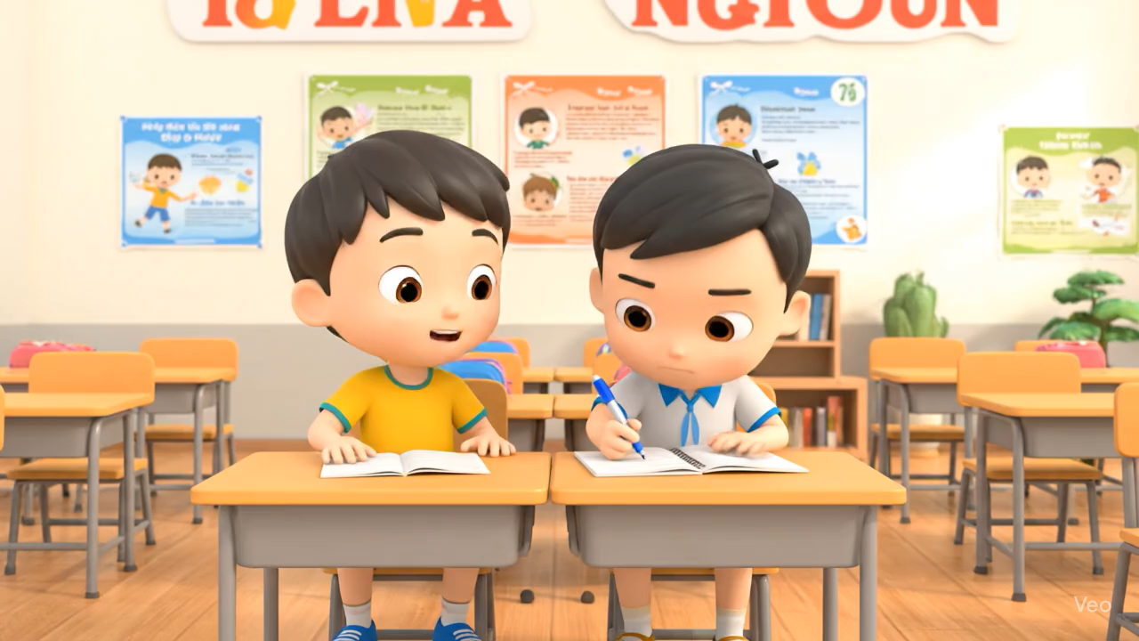

Slide 13
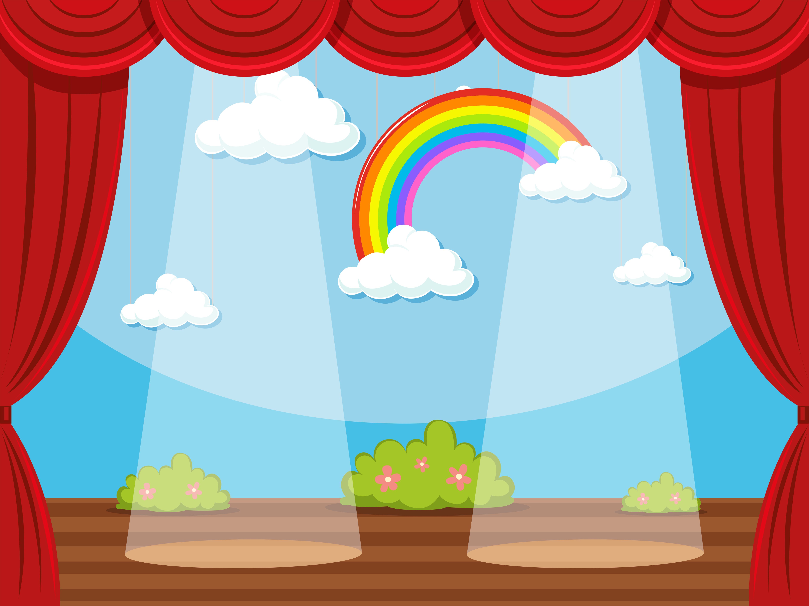
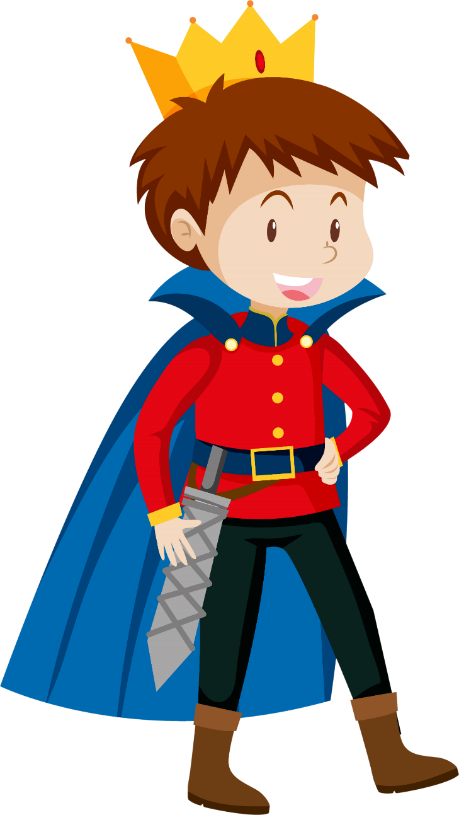
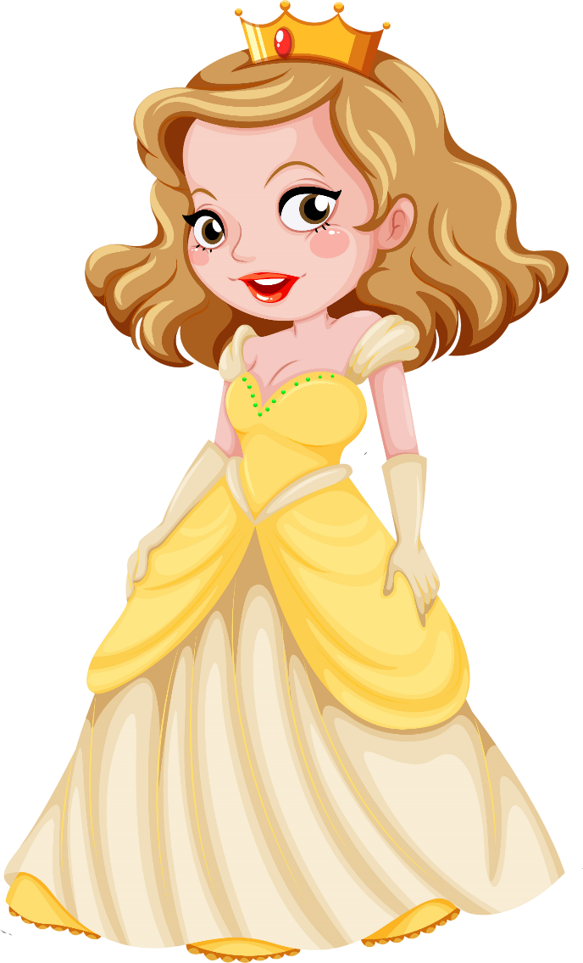
Diễn viên nhí

Slide 14


Slide 15
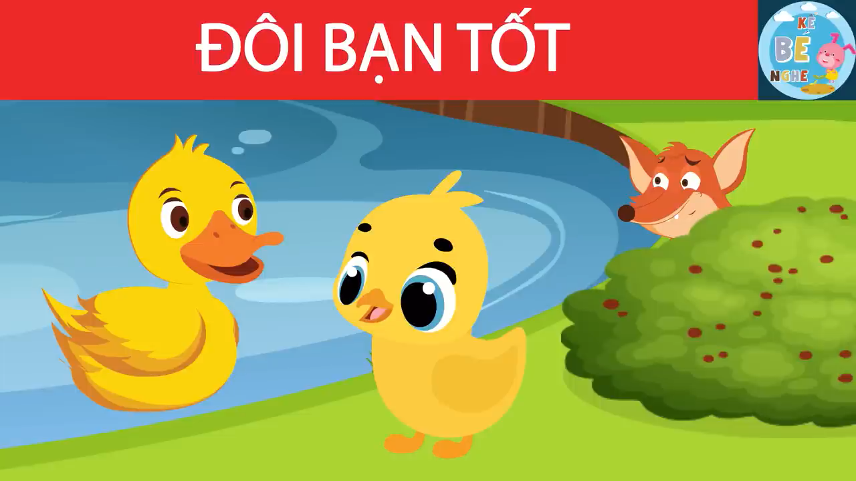
Notes:
SẮM VAI

Slide 16
Gà đã làm gì với vịt?
Sau khi vịt đi, gà gặp chuyện gì?
Vịt xử sự thế nào với gà?
Thảo luận nhóm 4
Gà đã nhận ra điều gì?

Slide 17
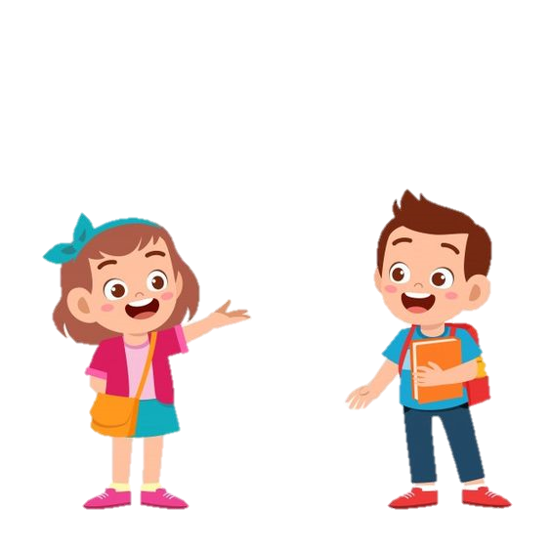
Gà đã làm gì với vịt?
Gà đã chê vịt bới thức ăn kém nên đuổi vịt đi.

Slide 18
Sau khi vịt đi, gà gặp chuyện gì?
Gà đã gặp sói đuổi ăn thịt.

Slide 19
Vịt xử sự thế nào với gà?
Vịt giúp gà ngồi lên lưng và bơi ra giữa hồ để cáo không bắt được.

Slide 20
Gà đã nhận ra điều gì?
Mỗi con vật có một đặc điểm riêng và nhận ra mình sai, xin lỗi vịt.

Slide 21
